Slide 1


Plataforma informativa e interativa | Compartilhando conteúdo através da construção de cordéis
Cristina Escrivá | Daniele Costa | Diana Teixeira | Marta Nascimento | Patrick Silva | Williams Silva

Slide 2



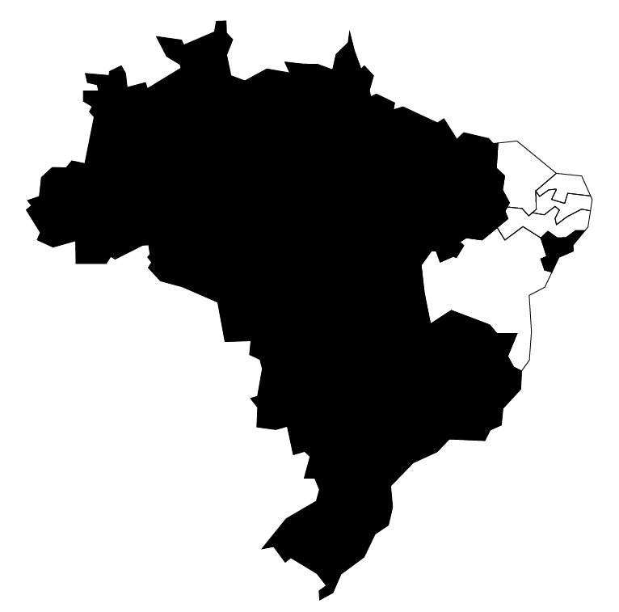








TEMAS
FATOS DO COTIDIANO
INCENTIVO AO
HÁBITO DE LEITURA
RENASCIMENTO
SÉC. XIV – SÉC. XVI
IMPRESSÃO DOS RELATOS DOS TROVADORES
CRÍTICAS SOCIAIS
RELIGIÃO
PERNAMBUCO PARAÍBA RIO GRANDE DO NORTE CEARÁ
BAHIA
PORTUGAL
SURGIMENTO DO TERMO CORDEL – FOLHETOS PENDURADOS EM CORDÕES / CORDÉIS
PRESERVAÇÃO DA IDENTIDADE E
CULTURA REGIONAL
EPISÓDIOS HISTÓRICOS
XILOGRAVURA
LENDAS

Slide 3









25,6%
16 – 20 ANOS
14%
21 – 25 ANOS
45
ENTREVISTADOS
44,2%
26 – 30 ANOS
4,7%
31 – 35 ANOS
11,5%
+ 36 ANOS
CONHECE A LITERATURA DE CORDEL
COMO CONHECEU?
73,7%
ESCOLA / UNIVERSIDADE
10,5%
REPORTAGEM NA TELEVISÃO
SABE QUE A LITERATURA
DE CORDEL É PATRIMÔNIO
IMATERIAL BRASILEIRO
7,9%
AMBIENTE FAMILIAR
7,9%
SOZINHO

Slide 4






INTERESSE EM CONHECER MAIS
SOBRE A CULTURA QUE ENVOLVE A LITERATURA DE CORDEL
MÉDIA E ALTA INTERAÇÃO EM REDES SOCIAIS
DISPUTAS E DESAFIOS SÃO REALIZADOS TAMBÉM VIRTUALMENTE, APROXIMANDO CORDELISTAS DE DIVERSAS REGIÕES.
SE INTERESSAM EM PRODUZIR CONTEÚDO RELACIONADO AO CORDEL
TALVEZ SE INTERESSEM

Slide 5
Plataforma informativa e interativa | Compartilhando conteúdo através da construção de cordéis
Cristina Escrivá | Daniele Costa | Diana Teixeira | Marta Nascimento | Patrick Silva | Williams Silva

